Slide 1
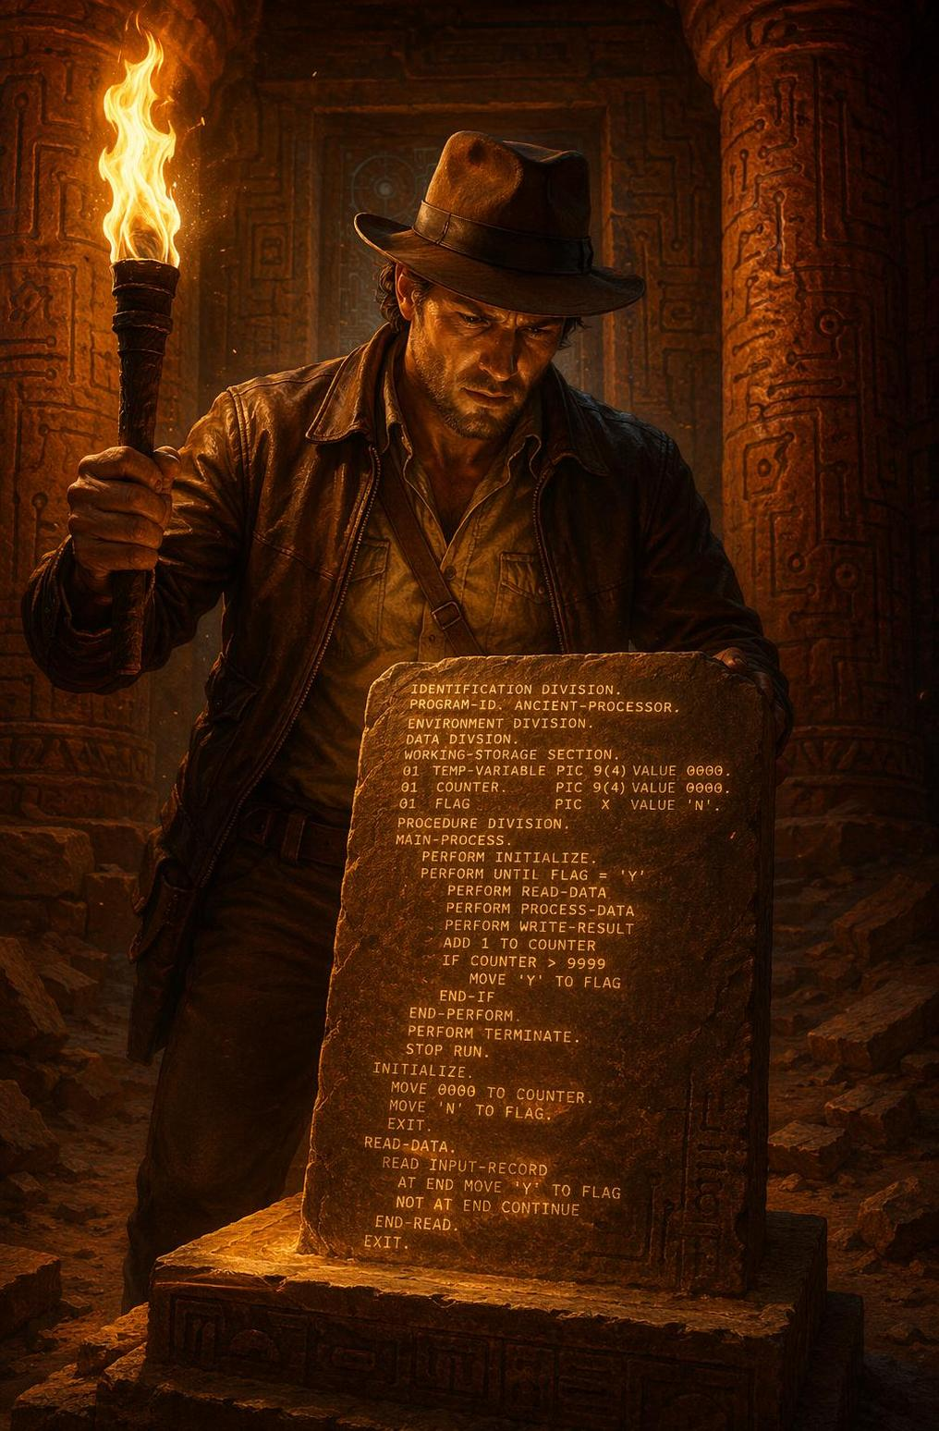
AS RELIQUIAS
PERDIDAS
DO COBOL
Desvendando os segredos da linguagem
que move o mundo

Slide 2

O Que e COBOL?
Uma Linguagem Ancestral
COBOL (Common Business-Oriented Language) foi criada em 1959 e continua processando 95% das transacoes financeiras do mundo. Como um artefato arqueologico que ainda funciona perfeitamente.
1959
Criacao
3 trilhoes
Transacoes/dia
220 bilhoes
Linhas ativas
Primeiro Programa
IDENTIFICATION DIVISION.
PROGRAM-ID. HELLO-WORLD.
PROCEDURE DIVISION.
DISPLAY "Hello, World!".
STOP RUN.

Slide 3

Estrutura de um
Programa COBOL
Organizado em 4 divisoes — como as camaras de uma piramide
01
Identifica o programa
(nome, autor, data)
IDENTIFICATION
DIVISION
02
Define o ambiente
(hardware, arquivos)
ENVIRONMENT
DIVISION
03
Declara variaveis
e estruturas de dados
DATA
DIVISION
04
Contem a logica
do programa
PROCEDURE
DIVISION

Slide 4

Identification &
Environment Division
IDENTIFICATION DIVISION
A 'carteira de identidade' do programa.
IDENTIFICATION DIVISION.
PROGRAM-ID. FOLHA-PGTO.
AUTHOR. JOAO-SILVA.
DATE-WRITTEN. 2024-01-15.
DATE-COMPILED. 2024-01-15.
ENVIRONMENT DIVISION
Configura o 'mapa do terreno' — sistemas e arquivos.
ENVIRONMENT DIVISION.
INPUT-OUTPUT SECTION.
FILE-CONTROL.
SELECT ARQ-FUNC
ASSIGN TO "FUNC.DAT".
COBOL usa colunas fixas: 1-6 numeracao, coluna 7 indicadores, 8-72 codigo.

Slide 5

Data Division
O 'deposito de artefatos' — variaveis e estruturas
WORKING-STORAGE SECTION
DATA DIVISION.
WORKING-STORAGE SECTION.
01 WS-FUNCIONARIO.
05 WS-NOME PIC X(30).
05 WS-SALARIO PIC 9(7)V99.
05 WS-DEPTO PIC X(10).
01 WS-TOTAL PIC 9(9)V99.
Clausula PIC (Picture)
PIC X(30)
Texto com 30 caracteres
PIC 9(7)
Numero com 7 digitos
PIC 9(5)V99
Numero com 2 decimais
PIC A(20)
Somente letras, 20 chars
PIC S9(5)
Numero com sinal (+/-)
Os niveis (01, 05, 10...) definem hierarquia de dados

Slide 6

Procedure Division
O coracao do programa — a logica e as operacoes
PROCEDURE DIVISION.
INICIO.
DISPLAY "Sistema de Folha"
PERFORM CALCULAR-SALARIO
PERFORM GERAR-RELATORIO
STOP RUN.
CALCULAR-SALARIO.
COMPUTE WS-LIQUIDO =
WS-SALARIO - WS-DESCONTO
IF WS-LIQUIDO < 0
MOVE 0 TO WS-LIQUIDO
END-IF.
GERAR-RELATORIO.
DISPLAY "Funcionario: "
WS-NOME
DISPLAY "Liquido: "
WS-LIQUIDO.
PERFORM funciona como uma chamada de funcao — organiza o codigo em paragrafos reutilizaveis.

Slide 7

Comandos Essenciais
MOVE
MOVE "JOAO" TO WS-NOME
Atribui valor a variavel
DISPLAY
DISPLAY "Total: " WS-TOTAL
Exibe dados na tela
ACCEPT
ACCEPT WS-NOME FROM
CONSOLE
Recebe entrada do usuario
COMPUTE
COMPUTE X = A + B * C
Calcula expressoes
PERFORM
PERFORM CALCULO THRU
FIM
Executa paragrafo/secao
IF/ELSE
IF X > 10
DISPLAY "OK"
Condicional de decisao
COBOL foi projetado para ser legivel como ingles!

Slide 8


Prompts Utilizados
Prompt para Criacao do Conteudo
Crie um titulo de um ebook sobre o tema de COBOL, o ebook e do nicho de programacao, o titulo deve ser epico e curto, com tematica de arqueologia. Me liste 5 variacoes de titulos.
Faca um texto para ebook, com foco em COBOL, listando os principais conceitos com exemplos em codigo. Explique de maneira simples, texto enxuto, exemplos reais, titulos sugestivos por topico.
Prompt para Criacao da Imagem
Um arqueologo em um templo antigo e escuro, descobrindo uma tabua de pedra brilhante coberta com codigo COBOL no lugar de hieroglifos. O arqueologo usa chapeu de explorador e jaqueta de couro, segurando uma tocha que ilumina o artefato misterioso. Tons terrosos — terracota, areia, ambar e dourado. Iluminacao dramatica cinematografica, particulas de poeira no ar. Ilustracao digital profissional, clima aventureiro. Paredes com padroes de circuito misturados com entalhes antigos.

Slide 9
A Escavacao
Continua...
COBOL nao e uma reliquia do passado.
E o alicerce sobre o qual o mundo
financeiro foi construido
— e continua de pe.

Slide 10
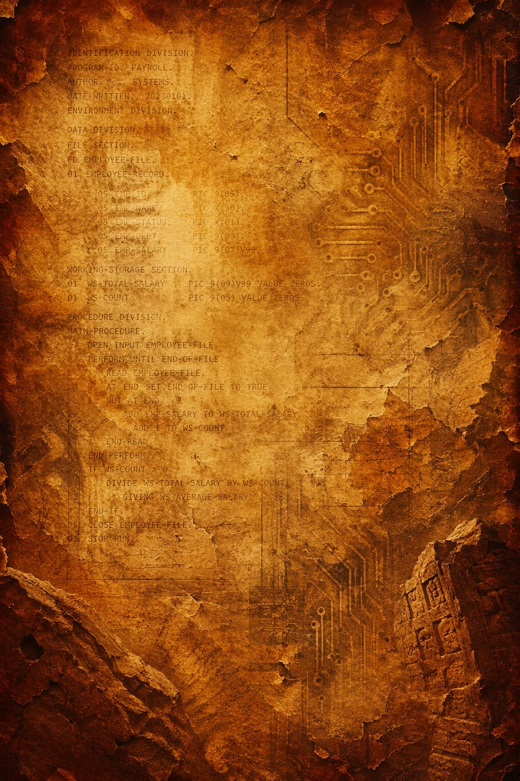

As Reliquias Perdidas
do COBOL
Cada linha de COBOL e uma camada de
historia — escrita por maos que construiram
o sistema financeiro que conhecemos hoje.
Este ebook e sua lanterna nessa escavacao.
Programacao | COBOL | Arqueologia Digital
2026

